Slide 1

Etude préliminaire et analyse des exigences du système

Slide 2


Composition de l’équipe du projet
Notre équipe est composée de trois étudiants : Jing Lu, Sofiane, Rodrigue.
Nous suivons une formation continue “Développement de logiciels” au Collège de Maisonneuve.
Ce travail rentre dans le cadre de notre cours de Développement de systèmes, dans lequel nous devons identifier la transformation d’un processus d’affaires et accomplir le développement d’un système d’information.

Slide 3
Offre de Service
Atelier de coiffure

Slide 4
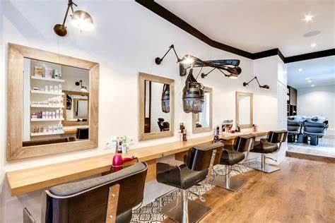
Historique de l’entreprise
Nom: Atelier de coiffure
Lieu: Montréal
Date création: Juin 2018
Nombre d'employés: 5
Objectif 1: offrir le meilleur service
Objectif 2: Doubler chiffre d’affaire d’ici l’an 2024

Slide 5
Principales réalisations
Clients fidèles (pour la plus part, habitant près du salon)
La vente de produits de soins et d’entretiens capillaires est bien accueilli
Clientèle mixte:
- 45% hommes - 55% femmes

Slide 6
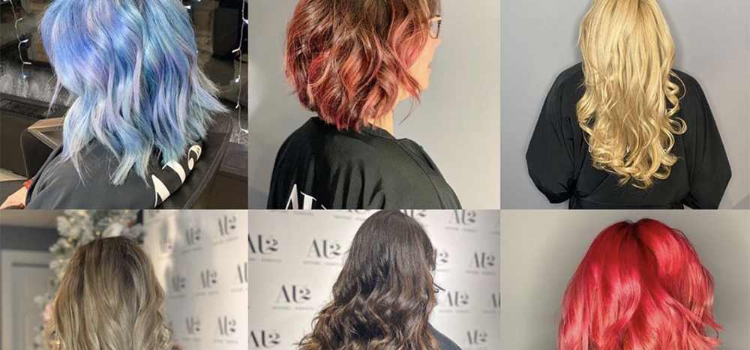

Services et produits offerts
Services typiques de coiffure :
toutes sortes de coupes de cheveux
shampoing
brushing
colorations et mèches
extensions capillaires, etc..
Grande gamme de produits de soins capillaires :
produits coiffants pour cheveux colorés, pour cheveux fins, abimés, secs, etc..
Produits pour hommes (huiles à barbe, brosse,…)

Slide 7

Avantages que les clients potentiels peuvent tirer de son offre
- Coiffeurs expérimentés dans le domaine
- Bonne disponibilités avec 3 coiffeurs temps pleins (deux hommes, une femme) et 2 coiffeurs en temps partiels (un homme, une femme)
- Les retours clients sont excellents (avis toujours >=4.5/5 Google, Yelp)
- Prix abordables

Slide 8
Rapport d'étude préliminaire

Slide 9
Conclusion de l'étude
Les principaux problèmes relevés
Manque d’un système de réservations
Manque d’un système de ventes en ligne(produits)

Slide 10

Le processus étudié comportait:
des activités du type : un client qui prend un rendez-vous ou fait une annulation après le rendez-vous ou alors fait un changement de date d’un rendez-vous.
des activités d’un client qui fait un achat des produits capillaires

Slide 11

Causes des problèmes
le manque d’applications informatiques dans la gestion du salon
le peu des technologies utilisées

Slide 12
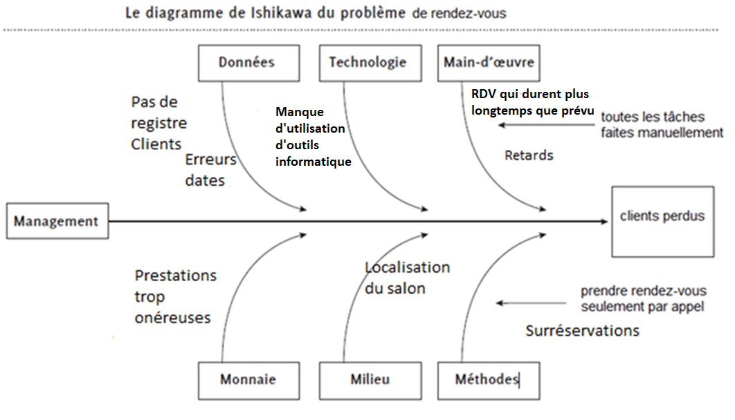

Slide 13
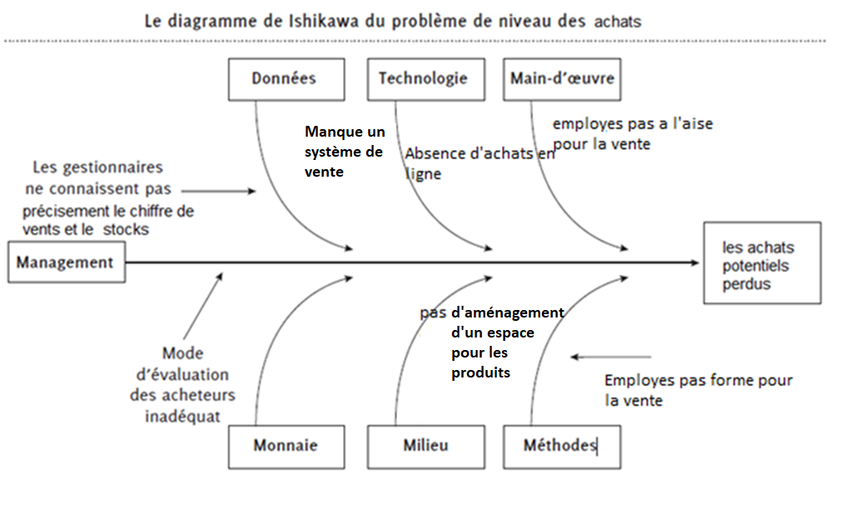

Slide 14
Evaluation de la faisabilité du projet

Slide 15
Principaux objectifs du processus et du système d’information qui le supportent
Un site web qui peux gérer le rendez-vous d’un client, aussi gérer l’annulation et changement de date.
Une base de données sera nécessaire pour une meilleure gestion
Un système de vente qui permet aux clients de faire des achats en ligne.
Budget estimé entre 5000 et 10 000$.

Slide 16

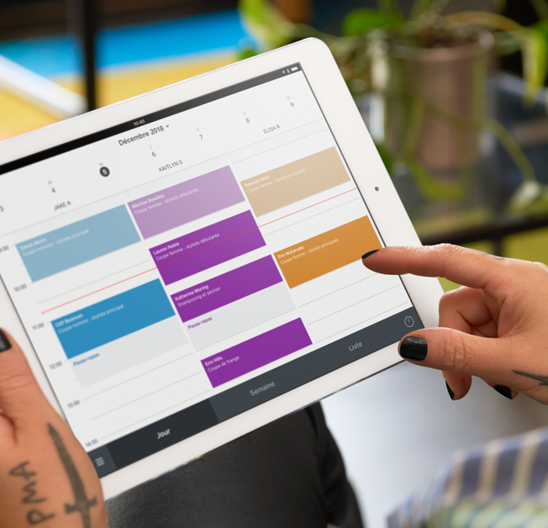
Création d’une application de gestion du salon de coiffure
L’objectif de l'application:
favoriser la réservation des rendez-vous en ligne
offrir une façon d’acheter des produits de soins par l’application
L’avantage de l’application:
offrir aux utilisateurs les outils nécessaires pour inciter les clients à prendre plus de rendez-vous et à faire plus d’achats
aider le salon à facilement gérer les ventes.

Slide 17
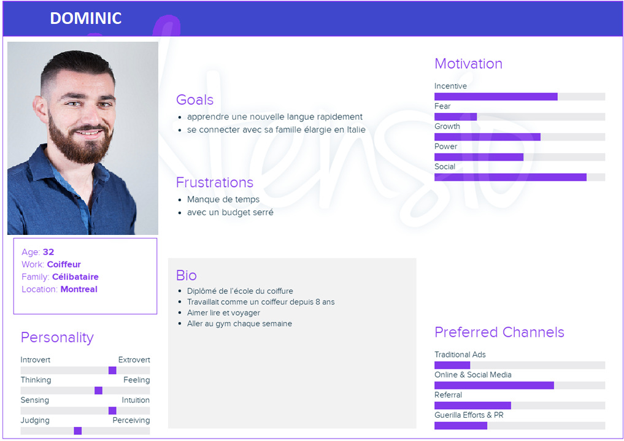

Slide 18
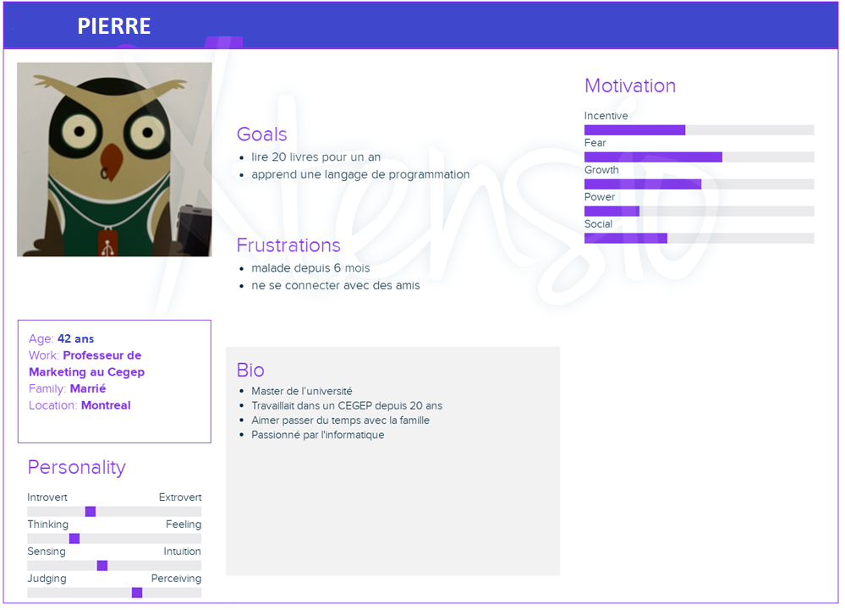

Slide 19
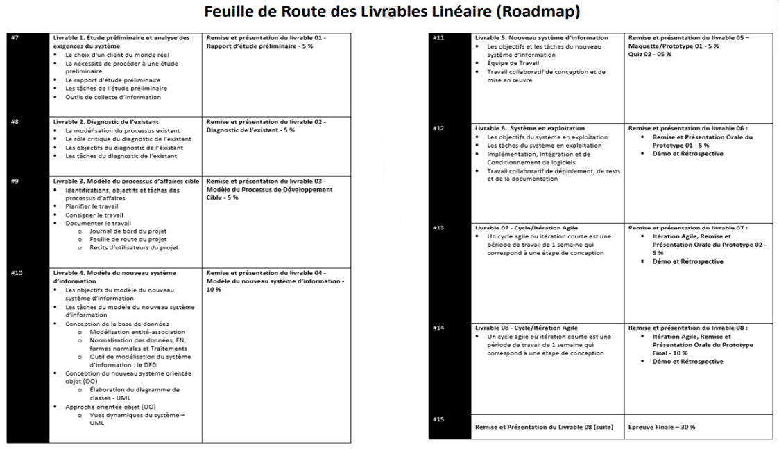
Echéancier

Slide 20
Merci pour votre attention, et à bientôt pour la suite! ☺

